Slide 1

Эй, небо, сними шляпу!
Торжественное мероприятие на День космонавтики, посвященное 50-летию первого полета в космос женщины В. Терешковой

Slide 2
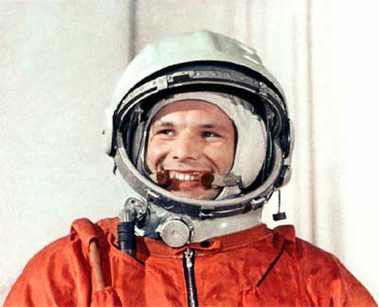

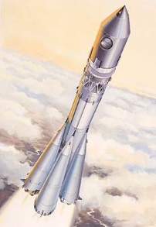
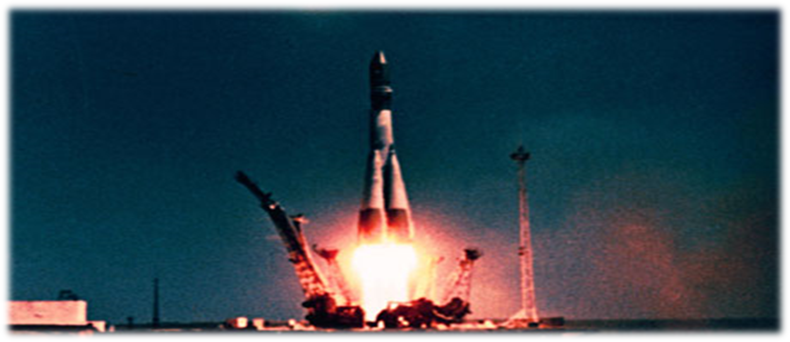


Мне нравится, как он сказал: «Поехали!..»
А главное: он сделал, как сказал!
Пуск!
Роберт Рождественский. «Посвящение». Отрывок из поэмы.

Slide 3
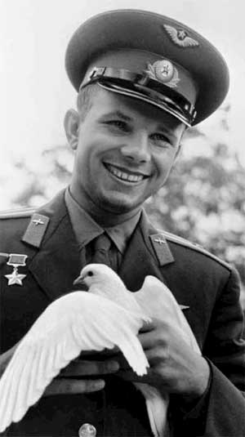
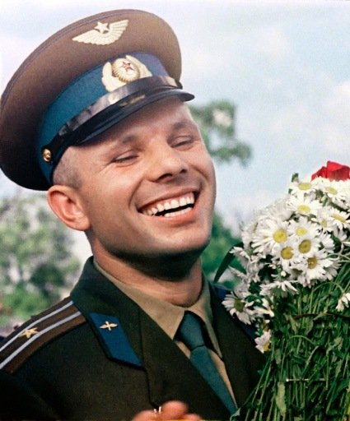
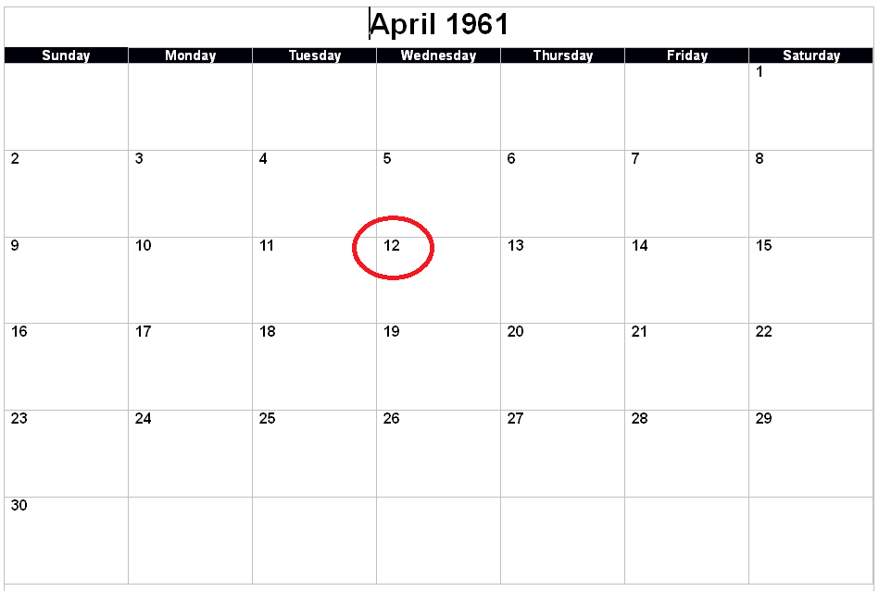
12 апреля 1961 года навечно записано в историю человечества

Slide 4
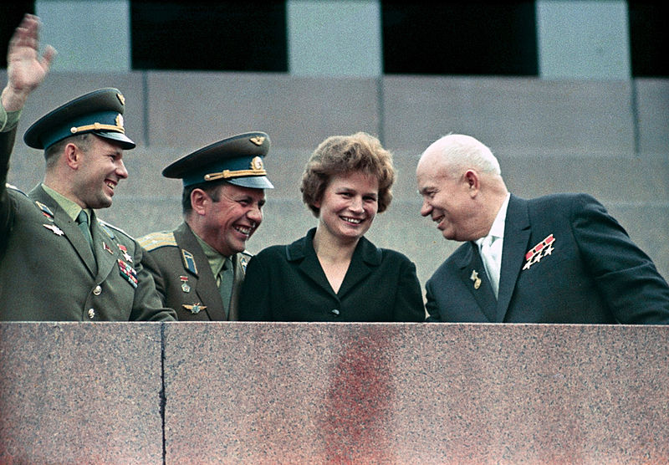
в 1962 году в Советском Союзе пять молодых в 1962 году в Советском Союзе пять молодых девушек, одной из которых суждено было стать первой в мире женщиной-космонавтом, приступили к подготовке.
Жанна Ёркина
Татьяна Кузнецова
Валентина Пономарёва
Ирина Соловьёва
Валентина Терешкова

Slide 5
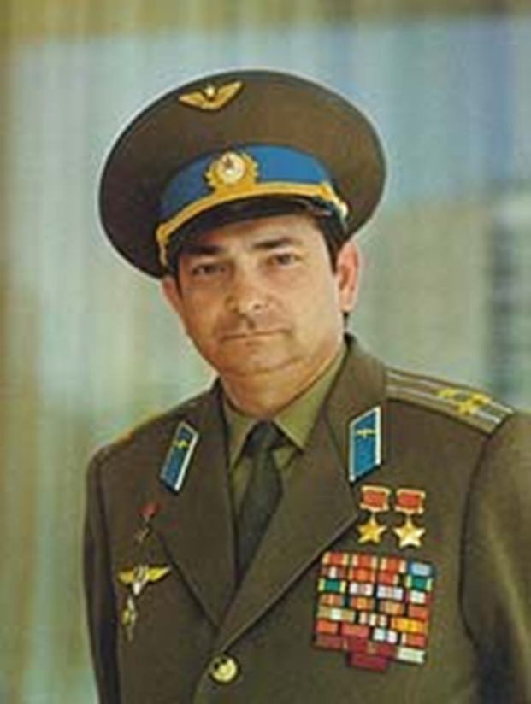
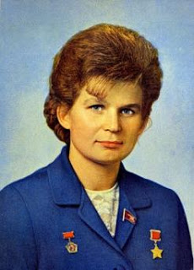

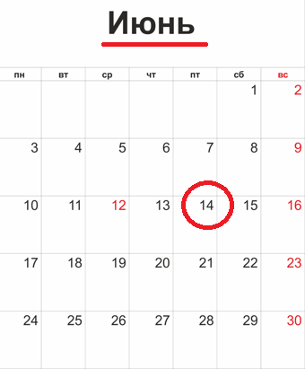
1963

Slide 6
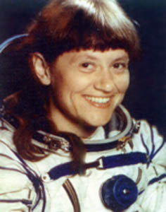
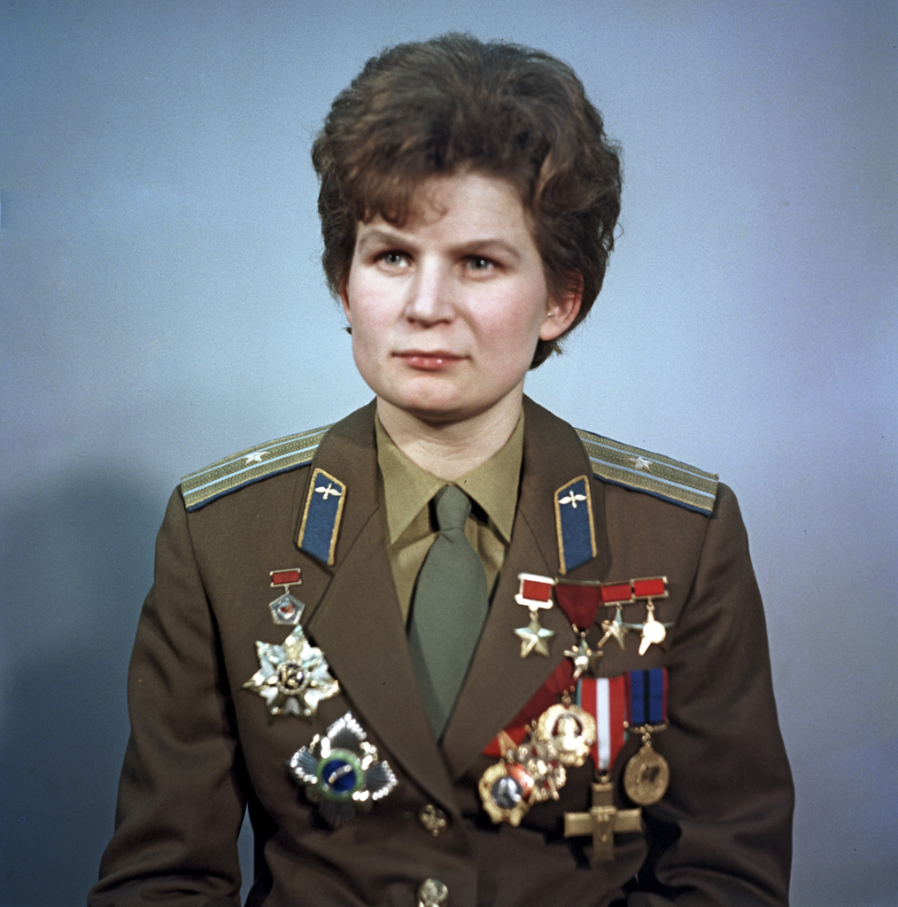
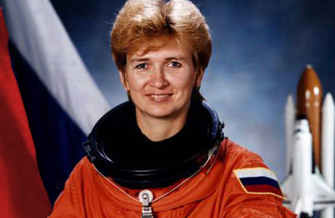
Валентина Терешкова
Светлана Савицкая
Елена Кондакова

Slide 7
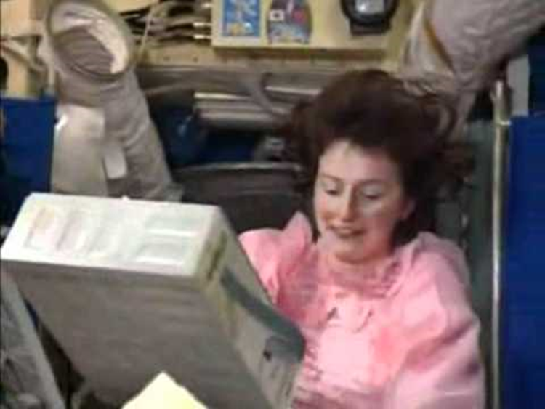
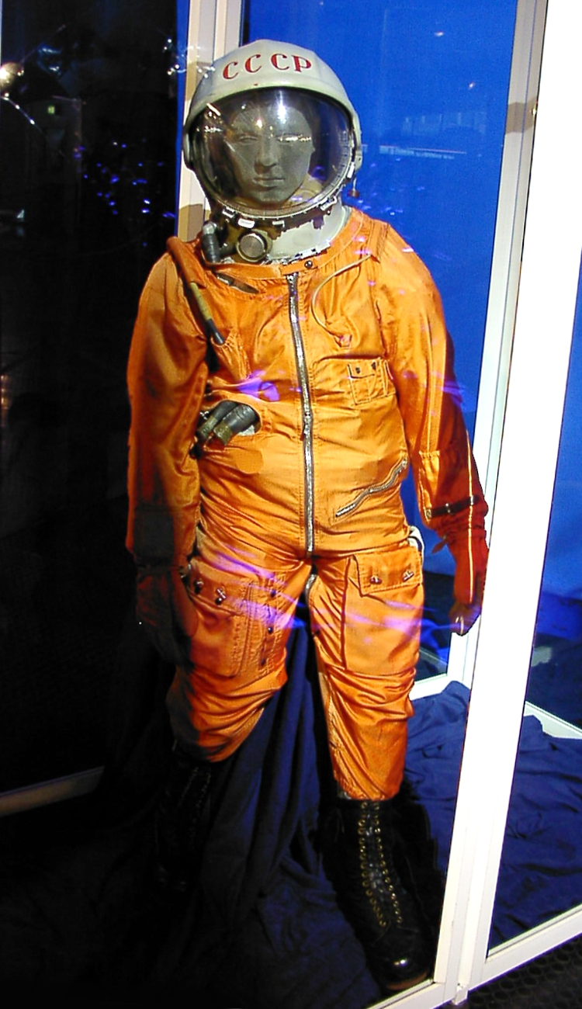
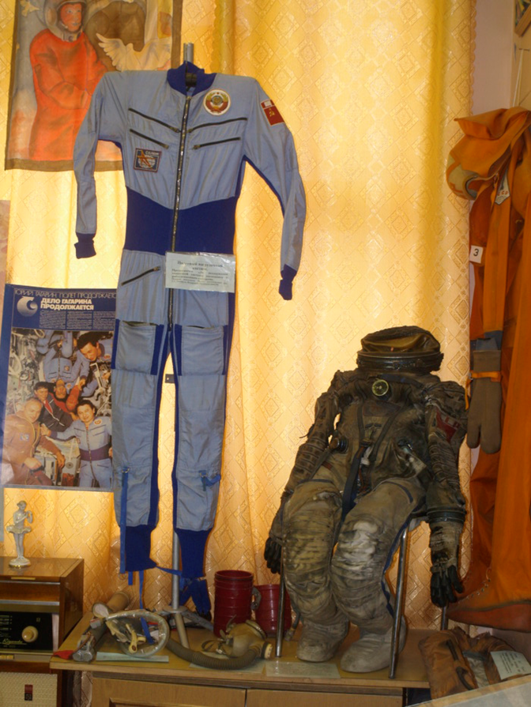

Slide 8
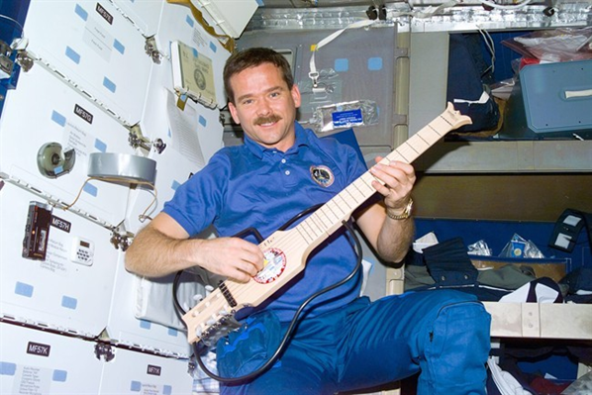
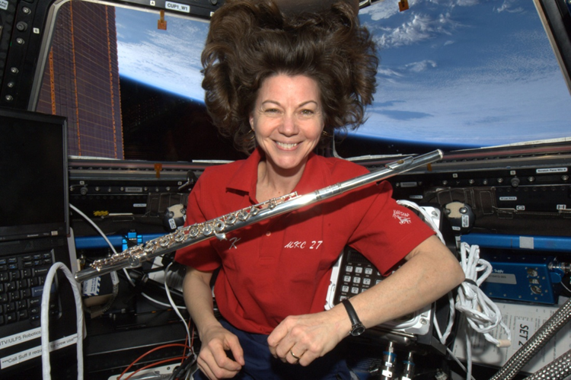
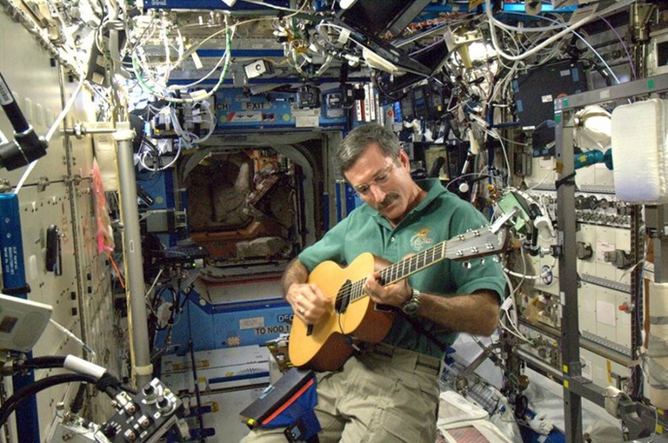
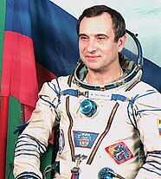
Юрий Романенко

